Slide 1
第五单元 数据处理
扇形统计图
课堂导入-新知探究-课堂练习-课堂小结-课堂作业
WWW.PPT818.COM

Slide 2
1.认识扇形统计图的特点，了解扇形统计图的作用；
2．学会观察扇形统计图，能根据扇形统计图提出数学问题并解决问题；
3．在学习过程中，感受扇形统计图的价值，体会统计方法与统计思想。

Slide 3
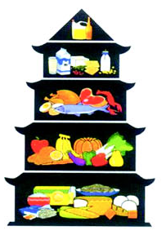
我国居民平衡膳食宝塔图
Notes:
3

Slide 4
下面是笑笑一家三口一天各类食物的摄入量。
种类 | 摄入量/克 | 占总摄入量的百分比
油脂类 | 50
奶类和豆类 | 450
鱼、禽、肉、蛋等类 | 600
蔬菜和水果类 | 900
谷类 | 1800
1.3%
11.8%
15.8%
23.7%
47.4%
总摄入量 | 3800
100%
Notes:
4

Slide 5
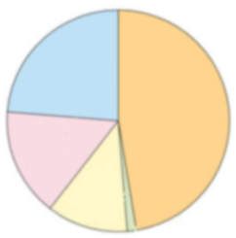
笑笑一家三口一天各类食物的摄入量统计图
右图是根据上表的数据绘制的
蔬菜和水果类23.7%
这是扇形统计图，用整个圆来表示笑笑家一天各类食物的总摄入量。
谷类47.4%
鱼、禽、肉、蛋等类15.8%
奶类和豆类11.8%
油脂类1.3%

Slide 6
从统计图中你能获得哪些信息？
我从统计图中看出谷类占总摄入量是47.4%。
我从统计图中一眼看出谷类最多。
蔬菜和水果类23.7%
谷类47.4%
鱼、禽、肉、蛋等类15.8%
奶类和豆类11.8%
油脂类1.3%

Slide 7
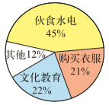
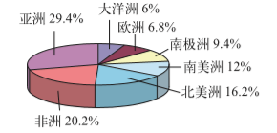
观察下面的统计图，说一说你获得了哪些信息？
（1）从第一个统计图中我可以看出伙食水电占家庭支出最多，其他项占家庭支出最少。
（2）从第二个统计图中我可以看出亚洲面积占世界面积最大，大洋洲的面积占世界面积最小。

Slide 8
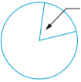
中国人口约占世界人口的百分比
我从统计图中看出中国人口占世界人口的19%。
中国人口约占19%

Slide 9
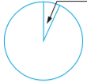
中国耕地约占世界耕地的百分比
我从统计图中看出中国耕地面积占世界耕地面积的7%。
中国耕地约占7%

Slide 10
我从这两个统计图中看出中国耕地面积占世界耕地面积的7%。而人口却占世界人口的19%，也就是说人均耕地面积很小。

Slide 11
1.意义：扇形统计图是用整个圆表示总量,用圆内各个扇形的大小表示各部分数量占总量的百分比。 2.特点：通过扇形统计图可以很清楚地表示出各部分数量同总量之间的关系。
Notes:
11

Slide 12
1
右图是六（4）班体育成绩统计图,看图请填空。
不及格2人
（1）及格人数占六（4）班总人数的（ ）%，良好的人数占总人数的（ ）%，优秀人数占总人数的（ ）%，不及格人数占总人数的（ ）%。
25
及格
25%
优30%
40
30
良40%
５

Slide 13
不及格2人
10
（2）良好的比优秀的少（ ）%。
（3）达到及格以上的人数占总人数的（ ）%。
及格25%
优30%
95
良40%
（4）优秀率是30%是指（ ）占
（ ）的３０％。
优秀的人数
六（４）班总人数

Slide 14
你能算出总人数和及格的人数吗？
不及格2人
1－25%－30%－40%
=75%-30%-40%
=45%-40%
＝5%
及格25%
优30%
良40%
2÷ 5% ＝40（人）
40×25%＝10 （人）
答：总人数是40人，及格的人数10人。

Slide 15
我校四、五、六年级开展“争做奥运志愿者”活动统计图。
2
四年级
六年级
五年级
50%
40%

Slide 16
根据上面的扇形统计图填空。
（１）图中的４０％是指（ ）占（ ）的４０％。
（２）六年级比五年级参加活动少（ ）％。
（３）五年级是六年级的（ ）％。
五年级参加活动的人数
参加活动总人数
１０
８０

Slide 17
如果四年级有20人，你能求出一共有多少人参加这次活动吗？五、六年级各有多少人参加活动？
1－50%－40%
=50%-40%
＝10%
20÷ 10% ＝200（人）
200×50%＝10 0（人）
200×40%＝80（人）
答：一共有200人，五、六年级分别有80、100人。

